Slide 1
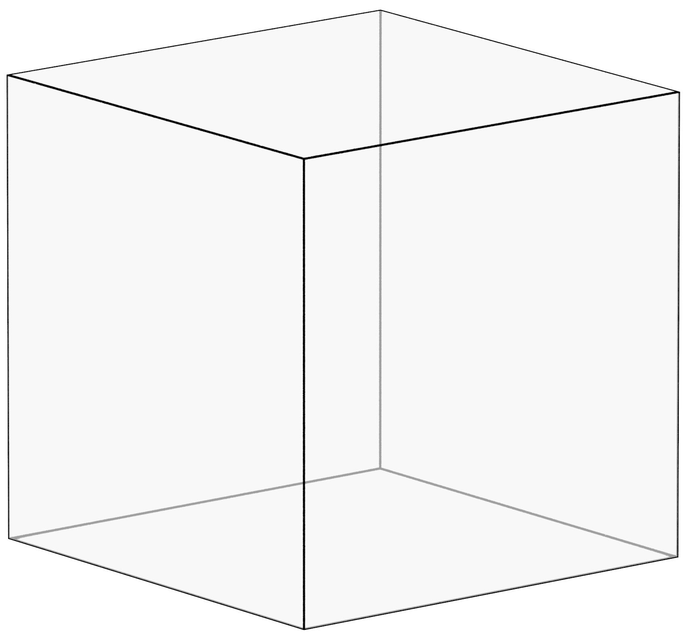
Q
P
P
R
Q
3D COLLINEAR
2D COLLINEAR
P
Q

Slide 2
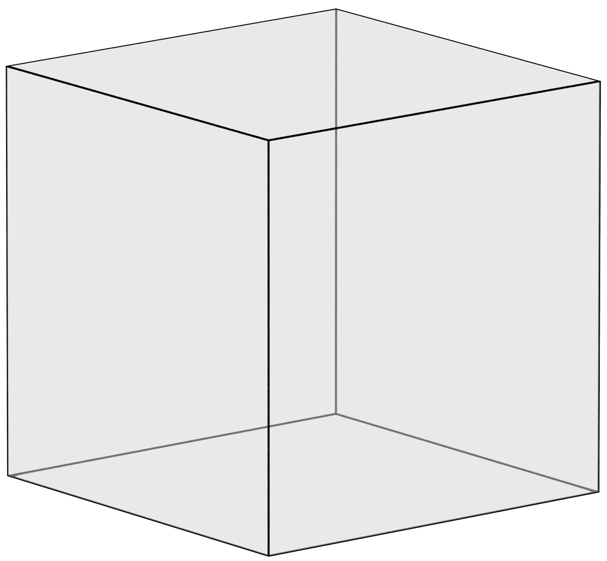
T
Q
Q
R
S
S
P
P
T
2D CONCURRENT
R
3D CONCURRENT

Slide 3









$$F1$$
$$B$$
$$C$$
$$R$$
$$θ$$
$$α$$
$$0$$
$$D$$
$$F2$$

Slide 4










$$F1$$
$$B$$
$$R$$
$$F1$$
$$α$$
$$0$$
$$0$$
$$F2$$
$$A$$
$$F2$$

Slide 5
P
Q
P
M
S
R
Q
M
S

Slide 6
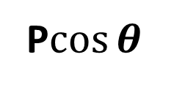

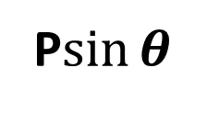
P$\sin{θ}$
P
$$θ$$
P$\cos{θ}$

Slide 7



P
R
$$β$$
$$γ$$
$$α$$
Q

Slide 8
C
F(ce)
E
F(eg)
G
B
200 N
F(bc)
F(ef)
C
F(dc)
F(ac)
F(ce)
F(cd)
A
B
E
D
F
H
A
D
F(de)
F(ad)
F(df)
F(fh)
F(hb)
F(ad)
500 N
500 N

Slide 9

W
P
F(SL)
$$φ$$
N’
N

Slide 10





W
WSin$α$
WCos$α$
$$α$$
F(SF)
$$α$$
N
$$α$$

Slide 11




W
F
B
$$θ$$
A
O
R$\cos{θ}$
$$θ$$
L
R
R$\sin{θ}$

Slide 12


m$a_{n}$
CG
$$θ$$
W
h
f
r
R

Slide 13

r
m$a_{n}$
CG
h
W
fa
fb
2b
Ra
Rb

Slide 14








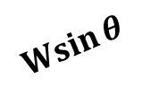

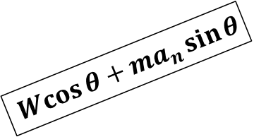

m$a_{n}\cos{θ}$
h
m$a_{n}$
r
$$\operatorname{Wsin}{θ}$$
CG
$$\operatorname{Wcos}{θ+ma_{n}\sin{θ}}$$
W
$$θ$$
Rb$\sin{θ}$
$$θ$$
Ra$\sin{θ}$
Rb$\cos{θ}$
Rb
Ra$\cos{θ}$
$$θ$$
Ra
$$θ$$

Slide 15


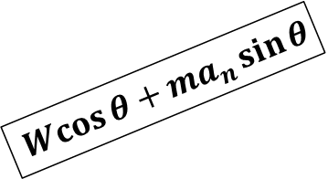



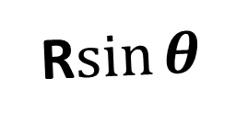
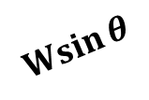
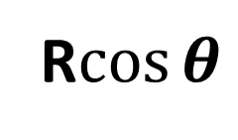
m$a_{n}\cos{θ}$
m$a_{n}$
$$\operatorname{Wsin}{θ}$$
CG
$$\operatorname{Wcos}{θ+ma_{n}\sin{θ}}$$
W
$$θ$$
b
e
R$\sin{θ}$
$$θ$$
R
$$θ$$
R$\cos{θ}$

Slide 16

$$β$$
T2
T1

Slide 17









(T+dT)$\cos\left(\frac{ⅆθ}{2}\right)$
$$μdN$$
T$\cos\left(\frac{ⅆθ}{2}\right)$
$$dθ/2$$
$$dN$$
$$dθ/2$$
$$dθ$$
T
T + dT
(T$+dT)sin\left(\frac{ⅆθ}{2}\right)$
T$\sin\left(\frac{ⅆθ}{2}\right)$

